Slide 1
MINISTERO DEGLI INTERNI
RUMANIA

Slide 3
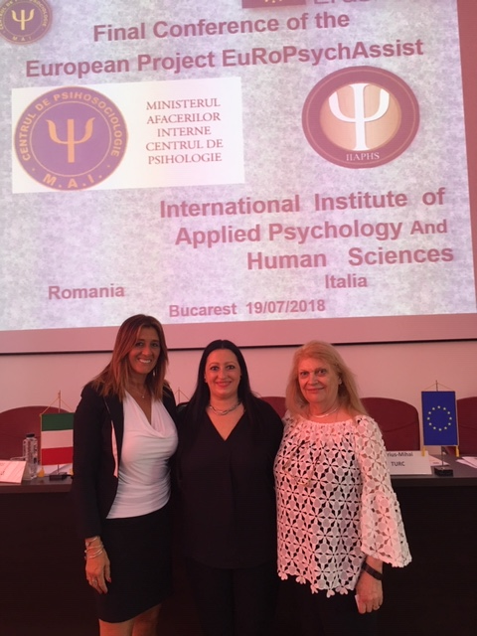
Delegazione Italiana presso il Ministero dell’Interno.
Romania
Congresso Psicologia nella Scienze Umane. Bucarest
Dssa Iolanda Ippolito
Dssa Giuseppina Seppini
Dr Juanita Pilar Coppola

Slide 4
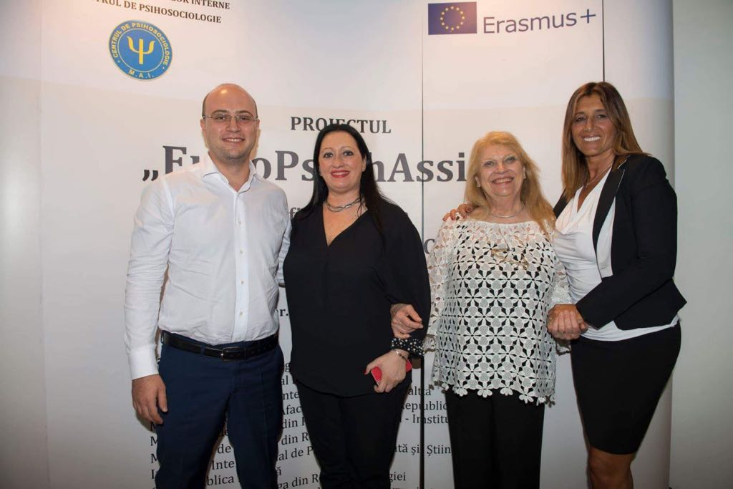
RELATORI DALL’ITALIA

Slide 5
Relatori e Interpreti

Slide 6
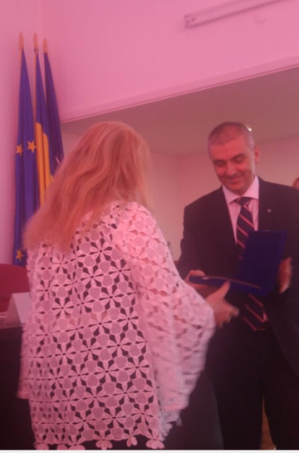
MINISTRO DEGLI INTERNI
RICONOSCIMENTO

Slide 8
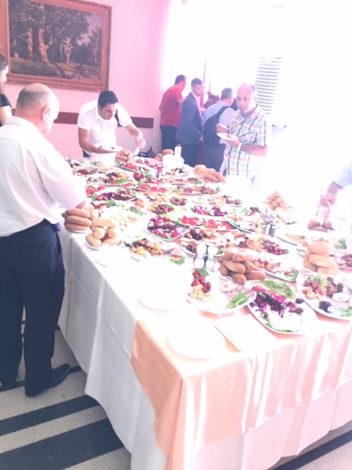

Slide 9
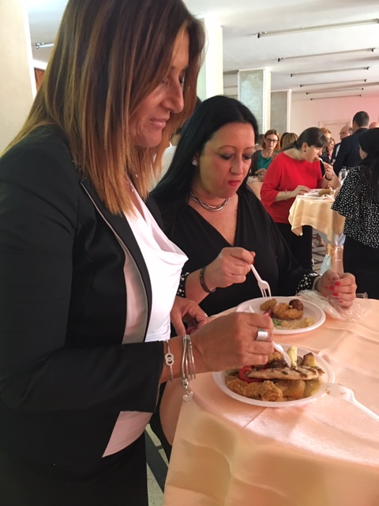

Slide 10
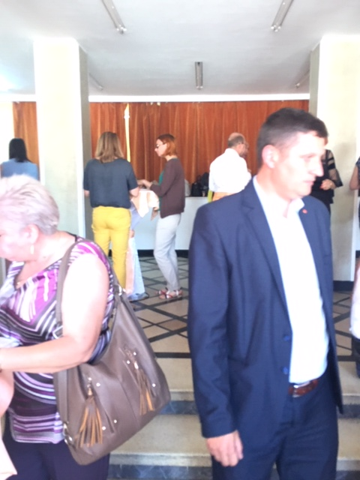
MINISTRO DEGLI INTERNI

